Slide 1
AI News Daily Deck
2026-02-20
10 件
5 件
4 社
Total News
High Impact
Companies

Slide 2
Executive Summary
Total
Top Company
High Impact
Companies
10 件
OpenAI 4件
5 件
4 社
KEY TAKEAWAYS
1
ByteDanceのSeedance 2.0が『本物と見分けがつかない高精細動画生成』を実現。シンプルなコード数行でハリウッド級映像を量産可能。国家レベル情報工作（スロパガンダ）への懸念が高まり、ハリウッドが規制要求。中米のメディア支配権争いが新段階へ。
2
インド AI Impact Summit で Google・OpenAI・Anthropic が激突。インド政府が$1.1B国家VC基金立ち上げ。OpenAI が India での ChatGPT 週単位アクティブユーザー1億超（米国に次ぐ）を発表。Anthropic も初インド拠点をベンガルールに開設。グローバルAI...
3
データセンター電力不足がAI拡張の最大制約に。C2i Semiconductors が$15M Series A調達。ゴールドマンサックス推計では2030年の電力需要が2023年比175%増加。電力効率10-30%削減の経済価値は数百億ドル規模。インド・中国を含むアジアでの電力確保争奪が激化。
4
AIマーケティングツール採用が小中企業で加速。Constant Contact 調査では54%がすでに導入、27%が2026年中に導入予定。年末までに8割超がAI活用。大企業との競争条件の平準化が起きつつある一方、コンテンツ品質の二極化が懸念。
5
米国クラウドサービス障害が相次ぎ、AI偏重リスクが顕在化。AWS・Microsoft Azure・Google Cloud で大規模障害発生。データセンター負荷増加と運用複雑化が原因。2030年に向け『多元的インフラ戦略』（マルチクラウド・シャドウクラウド）が必須に。
AI News Daily Deck | 2026-02-20 | Page 1

Slide 3
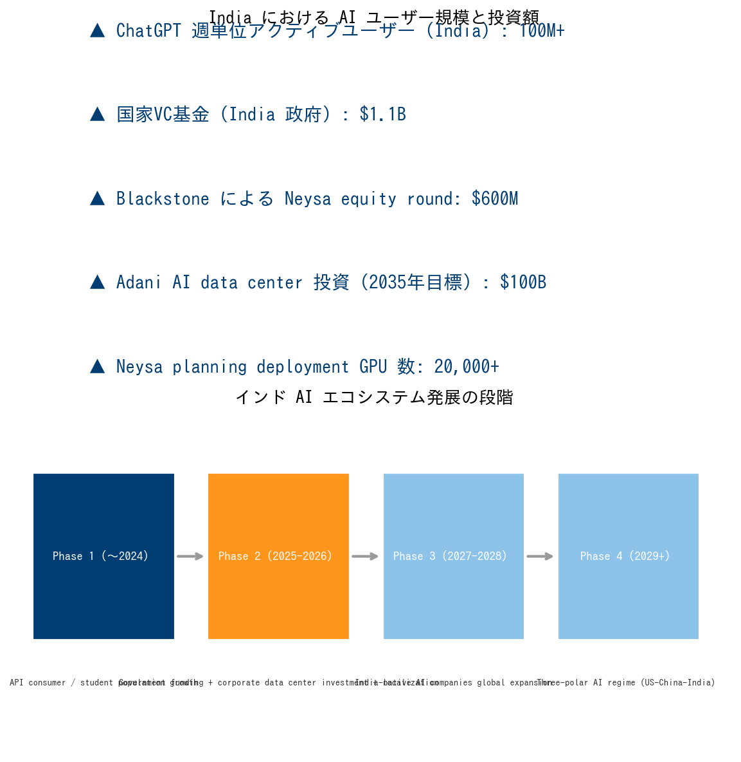
TODAY'S HIGHLIGHT
India AI Impact Summit で OpenAI・Anthropic・Google が激突：インドが『第三極 AI 超大国』化へ向けて加速
OpenAI | Business | ★★★★★
インド政府主催 AI Impact Summit（2月16-19日、ニューデリー、見込み来場者 250万人）に Google CEO Sundar Pichai、OpenAI CEO Sam Altman、Anthropic CEO Dario Amodei 等が参加。インド政府が $1.1B 国家VC基金立ち上げを承認。OpenAI は ChatGPT の India 週単位アクティブユーザー 1億超（米国に次ぐ規模）、Indian 学生利用者が最大規模を発表。Anthropic は India 初拠点（ベンガルール）開設、Claude が India で第2位ユーザー基盤。Blackstone が Indian AI startup Neysa に $600M 投資ラウンド（debt で追加 $600M 計画、20000+ GPU 配置予定）。Adani グループが $100B AI データセンター投資（再エネ活用、2035年目標）、追加 $150B が infrastructure 等に投下予定。AMD と TCS が Helios ラックスケール AI インフラ 提携。Cohere が多言語モデル（70言語以上対応）をオープンウェイトで発表。
I
Impact
インドの AI 産業が『開発国』から『先進国』へ格上げ。Google・OpenAI・Anthropic は India でのシェア争奪に本腰。Indian IT service sector（TCS・Infosys）の AI 対応加速により
O
Outlook
2026年 Q3～Q4 にかけ、Adani・Reliance が data center construction を加速。2027年末までに Adani 目標の 100万 GPU 導入水準に接近。インド発 AI 企業（Sarvam sma
R
Risks
1) Indian IT service sector の『AI による自動化』で雇用減少・社会不安の懸念。Vinod Khosla が『IT・BPO sector が 5年で完全消滅』と発言。2) Energy bottleneck：再エ
AI News Daily Deck | 2026-02-20 | Page 2

Slide 4
企業動向比較マトリクス
企業 | 注力分野 | 主要アクション | 動向 | 強み
OpenAI | インド市場拡大・ChatGPT ユーザー層拡大 | Sam Altman が India AI Summit で ChatGPT Indian 週単位 100M ユーザー超、学生利用最大規模を発表。インド政府と協力姿勢を示唆。 | ▲ | グローバル展開速度・市場浸透率。既存ユーザー基盤を活かした地域拡大戦略が効果的。
Anthropic | インド初拠点・エンタープライズ AI パートナーシップ | Bengaluru に初拠点開設。Infosys と協力し Indian enterprises 向けに Claude モデル・Claude Code 展開。通信セクターから開始。 | ▲ | エンタープライズ信頼感・Safety-focused ブランド。Infosys 等大手 IT ベンダーとのパートナーシップで BtoB 深化。
ByteDance | AI 動画生成・メディア支配権 | Seedance 2.0 発表で『本物と見分けがつかない動画』を実現。シンプル指示で映画級映像を大量生成可能に。 | ▲ | 動画生成技術・TikTok プラットフォーム上での大規模展開能力。情報支配ツールとしての戦略的価値が極めて高い。
Google | インドでの Gemini・DeepMind 技術展開 | Sundar Pichai が India AI Summit 参加。Google Cloud・AI インフラへの投資継続。 | ◆ | 技術的深さ・インドでの既存ユーザー基盤。ただし Anthropic・OpenAI の攻勢により相対的なシェア低下の圧力。
Meta | AI インフラ・Meta AI（推論・エージェント） | NVIDIA との多年協力で 200万 GPU 規模追加購入。Vera Rubin GPU・Grace CPU 導入。India Summit での存在感は弱め。 | ◆ | GPU 調達力・社内 AI インフラの充実度。ただし動画生成では ByteDance に後塵。
OpenAI ▲
Anthropic ▲
ByteDance ▲
Google ◆
Meta ◆
AI News Daily Deck | 2026-02-20 | Page 3

Slide 5
トレンドフロー分析
1
ByteDance『Seedance 2.0』による動画生成革命：情報戦争の新局面
2
インドがAI投資で『第三極』化：OpenAI・Google・Anthropic の争奪戦
中国バイトダンスが発表したAI動画生成モデル『Seedance 2.0』は、シンプルなテキスト指示だけで『トム・クルーズ』『ブラッド・ピット』が実在の人物（ジェフリー・エプスタイン）をめぐって屋上で格闘する映像を生成。映画級の映像品質、滑らかな動き、音声同期が実現され、演技者・カメラ・複雑なプロンプト不要。このツールは『スロパガンダ』（AIが大量生産する粗悪コンテンツによる情報工作）時代の到来を象
インド AI Impact Summit（2月16-19日、ニューデリー）に Google CEO Sundar Pichai、OpenAI CEO Sam Altman、Anthropic CEO Dario Amodei、Meta・Amazon幹部、フランス大統領マクロン等が参加。インド政府が$1.1B国家VC基金、Adani が$100B データセンター投資（2035年目標）、TCS＋AMD
ByteDance
OpenAI
Google
Meta
OpenAI
Anthropic
Google
Meta
3
データセンター電力危機がAI拡張の制約に：C2i のシステムレベル電力最適化
4
AIマーケティング導入が中小企業8割化：『効率化競争』の激化と品質二極化
Peak XV Partners が Indian startup C2i Semiconductors に$15M Series A（Yali Deeptech、TDK Ventures 参加）投資。C2i は『Grid-to-GPU』の統合電力供給システム開発。高圧（800V 以上）から GPU まで数千の電圧変換ステップで現在15-20%のエネルギー損失が発生。C2i のシステムレベル統合に
Constant Contact による中小企業オーナー 1500人対象調査：既に 54%がAI マーケティングツール導入、さらに 27%が 2026年中に導入予定。年末までに 8割超が採用へ。活用は多様：トレンドデータ分析（45%）、コンテンツ生成（44%）、画像・ビジュアル制作（40%）。従来は『専任マーケティング部門＋潤沢予算』が必要だった業務が、個人事業主でもエンタープライズソフト コスト
NVIDIA
Meta
Google
AWS
Constant Contact
OpenAI
Anthropic
Google
AI News Daily Deck | 2026-02-20 | Page 4

Slide 6
Top News (1/2)
5
ByteDance『Seedance 2.0』：シンプルな指示で『本物と見分けがつかない』高精細動画を量産。スロパガンダ時代の到来、ハリウッドが規制要求
中国バイトダンスが発表した AI 動画生成モデル『Seedance 2.0』が世界的衝撃。シンプルなテキスト指示だけで『トム・クルーズ』『ブラッド・ピット』がジェフリー・エプスタイン を巡って屋上で格闘する超リアルな映像を生成。映画同等の完成度、滑らかな動き、音声同期が実現。演技...
IMPACT
ハリウッドが『content creation tool』としての脅威を表明。『俳優雇用不要化』『映像制作コスト激減』のネガティブインパクト。同時に『政治工作・詐欺・misinformation』への...
OpenAI | Image | Newsweek Japan
4
C2i Semiconductors がデータセンター電力効率化で $15M Series A 調達：電力が AI インフラの最大制約に
Indian startup C2i Semiconductors が Peak XV Partners リード、Yali Deeptech・TDK Ventures 参加で $15M Series A 調達（総調達額 $19M）。C2i は『Grid-to-GPU』システムレベ...
IMPACT
Energy cost reduction が『10-30%』実現すると『tens of billions of dollars』の経済価値。Meta・Microsoft・Google 等 hyper...
Other | Business | TechCrunch
AI News Daily Deck | 2026-02-20 | Page 5

Slide 7
Top News (2/2)
4
[UPDATE] Anthropic が Infosys と提携して Indian enterprises に Claude・Claude Code 展開：通信セクターから開始
>> 前日（2月16日）の India AI Summit ニュースに続き、本日（2月17日）Anthropic＋Infosys partnership の詳細が発表。Infosys との協力により『telecom sector first』で Indian enterprises 向けの『AI agent deployment』が本格化。Center of Excellence により『customer-specific solution』の delivery体制が整備。前日の『India office opening』発表に続く『execution announcement』。
Anthropic が Indian IT giant Infosys と協力し、Indian enterprises への Claude モデル・Claude Code ツール導入を推進。初期段階として Indian telecommunications sector に集中。...
IMPACT
Indian IT services market が『OpenAI monopoly』から『multi-vendor ecosystem』へ転換。OpenAI は『horizontal SaaS』（...
Anthropic | Business | TechCrunch
4
Claude Sonnet 4.6 が自治体AI zevo プラットフォームで利用可能に：日本の地方自治体が次世代 Claude モデル採用
シフトプラス株式会社が開発した『自治体AI zevo』プラットフォームで、Anthropic の最新モデル『Claude Sonnet 4.6』が 2月18日より利用可能に。『即時応答モード』『拡張思考モード』の 2 modes で提供。Claude Sonnet 4.6 は『C...
IMPACT
Japanese local government の『AI adoption velocity』加速。従来の『ChatGPT only』から『multi-vendor ecosystem』へ。Ant...
Anthropic | Business | Miyazaki Keizai News
AI News Daily Deck | 2026-02-20 | Page 6

Slide 8
Global Market Impact
2026年2月18-20日の世界 AI 産業は、『地政学的三極化』『インフラボトルネック顕在化』『規制ラッシュ』の 3 つの trend が交錯。①『米国（OpenAI・Google・Meta）vs 中国（ByteDance・Baidu）vs インド（新興エコシステム）』の三極化が加速。OpenAI・Anthropic は India 市場拡大に注力（ChatGPT 100M India ユーザー、market opportunity recognition）。ByteDance は『Seedance 2.0』で『動画生成覇権』確立を狙う。India は『AI 開発国』から『AI 超大国』化へのターニングポイント（$1.1B government VC fund、Adani $100B investment）。②データセンター電力不足が『AI 拡張の制約』に。BloombergNEF は
KEY IMPACT POINTS
1
インド が『AI 第三極』化：OpenAI・Google・Anthropic の『市場奪取競争』激化。India 政府と企業の『investment coordination』により『10年で global top-3 player』化の trajectory...
2
ByteDance Seedance 2.0 による『情報戦争新局面』：『本物と見分けがつかない動画』大量生成が『political weaponization』に極めて容易。China の『strategic advantage』拡大一方で、Western ...
3
AI infrastructure『power crisis』が『growth constraint』化：2030年 data center 電力需要が『G10 国家規模』に。electricity availability・cost が『geographic...
4
『Cloud reliability crisis』が『multi-cloud + local sovereignty』を mandatory に：単一 hyperscaler dependency が『unacceptable risk』化。企業・政府が『g...
5
『AI regulation fragmentation』が『competitive asymmetry』を create：US regulation『strict』、China『loose』、EU『balanced』で divergence。『regulat...
AI News Daily Deck | 2026-02-20 | Page 7

Slide 9
AI業界標準規格 / プロトコル一覧
規格名 | 発表元 | レイヤー | 発表日 | 概要
UCP | Google | Commerce | 2026-01 | AIエージェント経由の商取引を標準化。A2A・MCP・AP2を統合オーケストレーションする上位プロトコル。Shopify・Walmart等が支持。
Agent Skills | Anthropic | Agent Capability | 2025-12 | AIエージェントに再現可能なワークフローを教えるオープン標準。SKILL.mdベースのプログレッシブ・ディスクロージャー方式。Microsoft・OpenAI等が採用。
ANP | ANP Community (中国移動/Huawei等) | Network Discovery | 2025-10 | 数十億のエージェントのためのネットワークプロトコル。W3C DIDによるID認証、JSON-LDによる能力公開の3層アーキテクチャ。
ACP | OpenAI + Stripe | Commerce | 2025-09 | AIエージェント経由の商取引フローを実現するオープン標準。物理/デジタル商品、サブスクリプション対応。ChatGPTで実装済み。
AGENTS.md | OpenAI | Project Instruction | 2025-08 | AIコーディングエージェントにプロジェクト固有のガイダンスを提供するMarkdownベース規約。Copilot・Cursor・Gemini CLI等が対応。
A2A | Google Cloud | Agent-Agent | 2025-04 | 異なるプラットフォーム・ベンダー間でAIエージェント同士が通信・協働するオープンプロトコル。MCPの補完的位置づけ。
MCP | Anthropic | Agent-Tool | 2024-11 | AIモデルを外部データソース・ツールに接続するオープン標準。10,000以上のMCPサーバーが公開済み。OpenAI・Google・Microsoft等が採用。
※ キャッチアップ時に自動更新 | 各公式サイトで最新情報をご確認ください
AI News Daily Deck | 2026-02-20 | Page 8

Slide 10
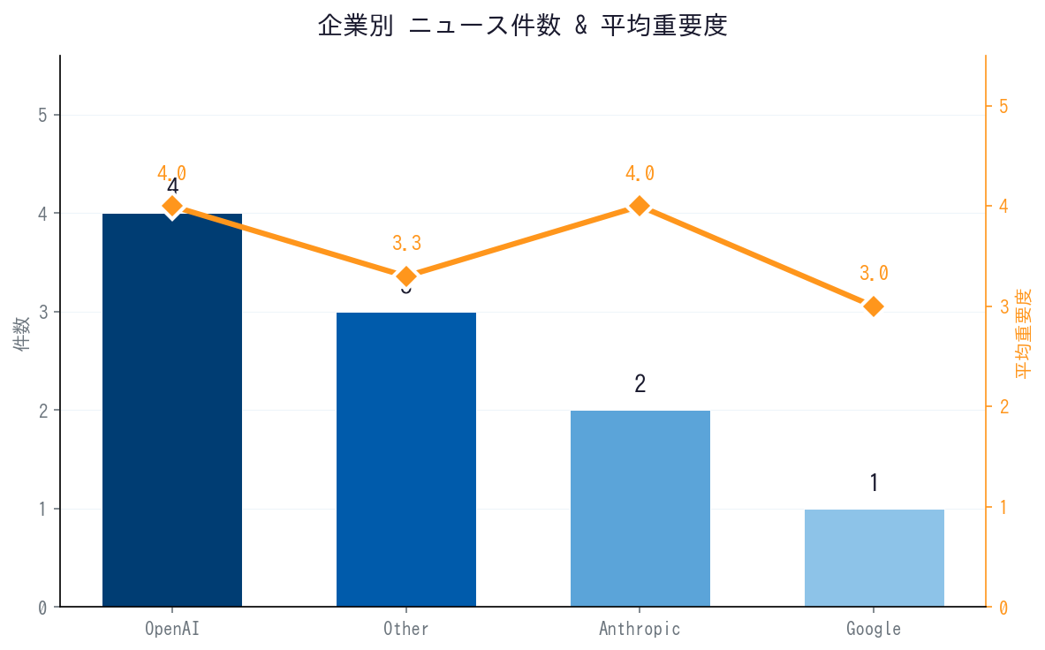
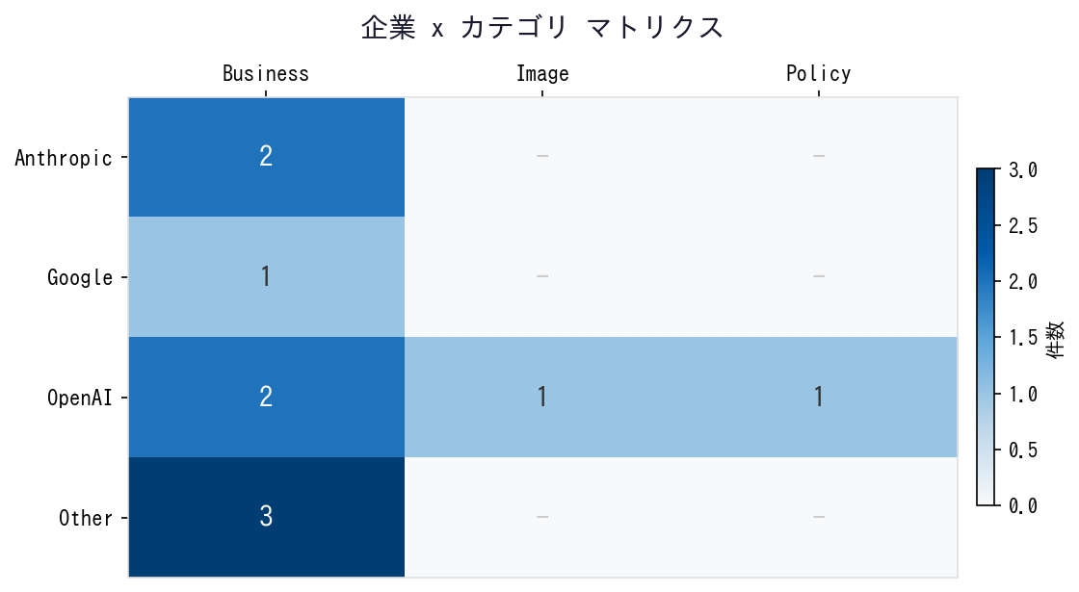
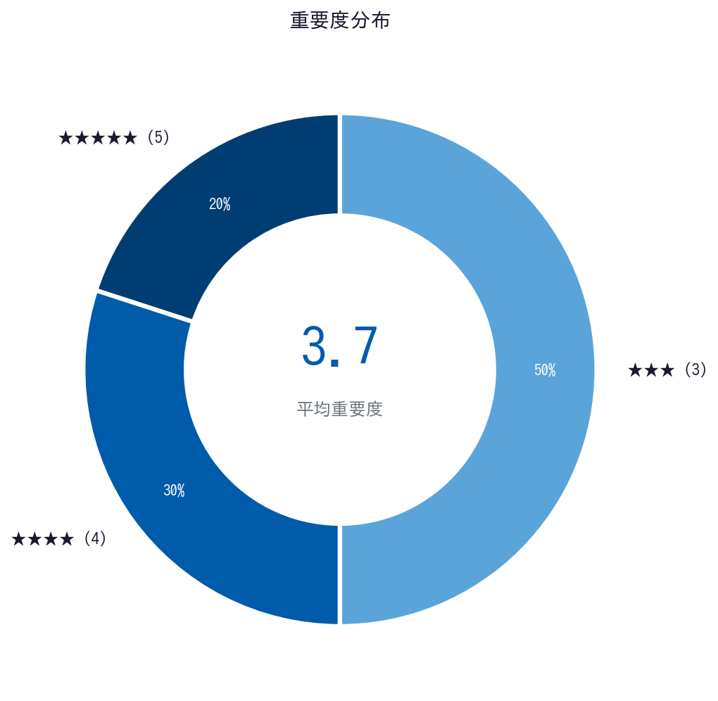
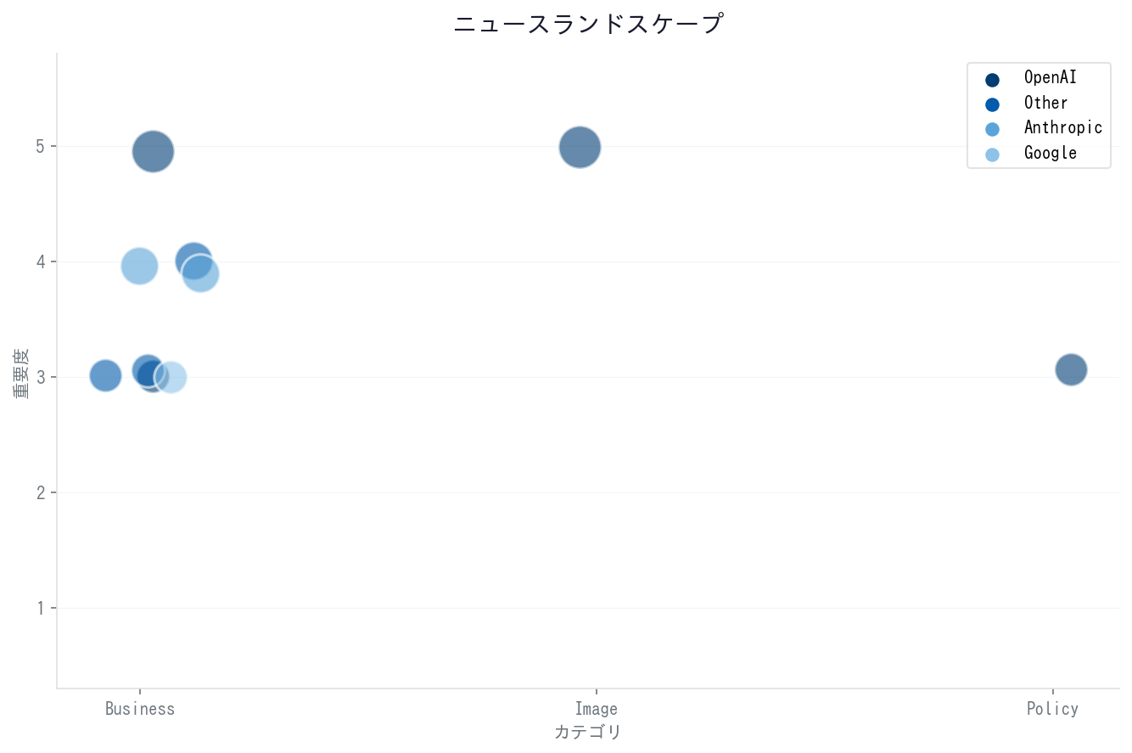
Data Dashboard
AI News Daily Deck | 2026-02-20 | Page 9

Slide 11
Sources (引用元一覧)
► TechTarget ITmedia: https://techtarget.itmedia.co.jp/tt/news/2602/17/news03.html
► TechCrunch: https://techcrunch.com/2026/02/17/as-ai-jitters-rattle-it-stocks-infosys-partners-with-anthropic-to-build-enterprise-grade-ai-agents/
► Newsweek Japan: https://www.newsweekjapan.jp/stories/world/2026/02/588103.php
► TechCrunch: https://techcrunch.com/2026/02/15/as-ai-data-centers-hit-power-limits-peak-xv-backs-indian-startup-c2i-to-fix-the-bottleneck/
► Miyazaki Keizai News: https://miyazaki.keizai.biz/release/536095/
► Yahoo! News: https://news.yahoo.co.jp/articles/7e629b51da786af07329e02593ea67cf5bb6d3d5
► TechCrunch: https://techcrunch.com/2026/02/16/all-the-important-news-from-the-ongoing-india-ai-summit/
► FNN Prime Online: https://www.fnn.jp/articles/-/1003779
► TechCrunch: https://techcrunch.com/2026/02/15/hollywood-isnt-happy-about-the-new-seedance-2-0-video-generator/
► Forbes Japan: https://forbesjapan.com/articles/detail/92072
AI News Daily Deck - Generated by Claude Code | 本レポートは生成AIにより自動作成されており、一部ハルシネーションを含む可能性があります。元記事URLから一次情報をご確認ください。
AI News Daily Deck | 2026-02-20 | Page 10

